Slide 1
モジュール２ 薬物乱用による社会への影響

Slide 2
薬物乱用は、
周囲の人や社会に どのような影響を 与えるのか？

Slide 3
大麻乱用者の証言
大麻乱用者による告白
これは大麻乱用者の手記です。
手記を読んで、あなたはどのように感じましたか？
大切な人を巻き込んだ後悔
↑青字の部分をタップすると大麻乱用者の手記に進みます
出典：厚生労働省HP（https://www.mhlw.go.jp/bunya/iyakuhin/yakubuturanyou/taima01/chishiki03.html#link02）

Slide 4
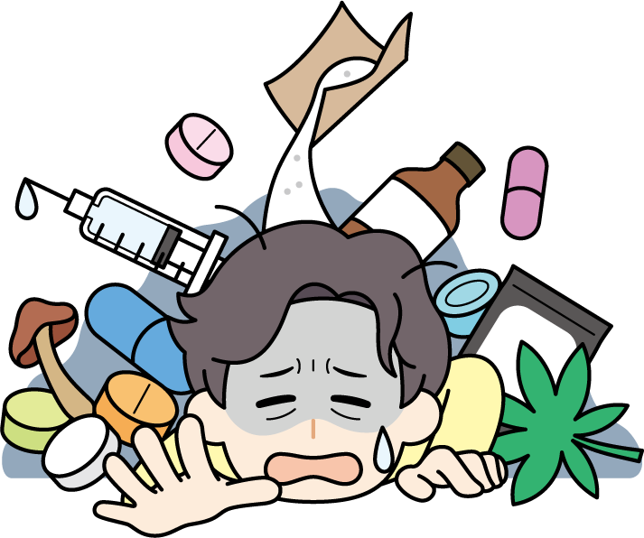
薬物乱用による犯罪や事件・事故
「恐喝」「窃盗」
薬物を手に入れるために
恐喝や窃盗
「家庭内暴力」
「家庭崩壊」
「事故」
薬物乱用状態で
車を運転して
交通事故
「資金提供」
犯罪組織等へ
「殺人」
幻覚等の状況から

Slide 5
振り返り
友達などの周囲の人々に 悪い影響を与える。
薬物を手に入れるために 恐喝や窃盗をしてしまう。
犯罪組織等に資金が流れ、 安全な社会を阻害する。

Slide 6
確かめよう
問題１
薬物乱用が社会に与える影響はどれでしょうか？
社会全体の生産性が向上する
犯罪が増加する
医療費が削減される
交通事故が減少する

Slide 7
確かめよう
問題１
薬物乱用が社会に与える影響はどれでしょうか？
社会全体の生産性が向上する
犯罪が増加する
医療費が削減される
交通事故が減少する

Slide 8
確かめよう
問題２
薬物に関する正しい情報を得るために、 最も信頼できるのはどの情報源ですか？
SNS上の噂話
友人の体験談
公的機関等のウェブサイト
映画やドラマ

Slide 9
確かめよう
問題２
薬物に関する正しい情報を得るために、 最も信頼できるのはどの情報源ですか？
SNS上の噂話
友人の体験談
公的機関等のウェブサイト
映画やドラマ

Slide 10
考えてみよう
薬物乱用が 社会にどのような 悪影響を及ぼすのか？

Slide 11
薬物乱用が社会にどのような悪影響を及ぼすのか、 ウェビングマップにしてみよう。
家庭
学校
例：親への反発
例：先輩の誘い
例：友だちとの喧嘩
例：窃盗
友人
犯罪

